Slide 1
2026年中国大学生计算机设计大赛 · 人工智能实践赛
医智联-基于多智能体协作的慢性病智慧管理平台
成员：李永振、田学仕、褚梓涵、刘伊皓、范虹婵、徐俊勇、郭明浩
指导老师：冯敏、孙凯
作品编号：2026046605 · 智慧医疗与健康

Slide 2









项目背景
项目背景 : 慢病管理是一项长期服务
我们从基层慢病随访中遇到的几个具体问题出发
慢病管理不是一次诊疗
现有工具碎片化
血压、血糖、用药、运动、生活
方式持续影响风险变化
缺乏可落地、可追溯、可扩展
的智能辅助系统
为何需要
医智联
基层医生负担重
患者数量多、病程长
承担大量随访、健康宣教和
风险筛查工作
数据分散，风险变化不易及时发现
项目目标：构建可落地、可追溯、可扩展的慢病智慧管理平台

Slide 3





设计思路
设计思路 : AI嵌入慢病管理完整流程
AI嵌入慢病管理完整流程
患者端
医生端
管理员端
强调长期自我管理
每日记录、健康趋势、随访提醒
AI健康顾问、健康宣教
强调提升管理效率
患者详情、风险评估、随访管理
AI临床顾问、医患消息
强调内容可维护、过程可监管
知识库管理、视频资源管理
知识图谱管理、过程监测
三类角色协同，形成管理闭环

Slide 4





系统架构
系统总体架构
项目代码主要分为前端、后端服务、智能体和数据存储几部分
前端层
患者端·医生端·管理员端
后端层
Spring Boot3 微服务框架
Docker Compose
一键部署
智能层
规则引擎 | 多智能体 | RAG | 知识图谱 | Harness
数据层
MySQL | MongoDB | Redis | Qdrant
四层解耦，智能层统一调度AI能力

Slide 5


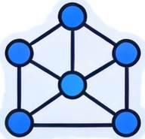

核心技术
技术路线 : 四项核心能力
多智能体拆分
医学知识检索(RAG)
面向复杂慢病任务进行分工协作
关键词：规则先行、任务拆解、协同执行
让AI先检索权威资料，再生成回答
关键词：知识切分、语义检索、证据支撑
知识图谱与视频推荐
AI过程治理(Harness)
连接疾病、文档、视频与主题关系
关键词：结构关联、内容推荐、个性宣教
观测AI执行过程并进行边界约束
关键词：过程留痕、质量评分、可追溯审计
Notes:
基于研究问题，提出研究目标。。。
根据三点研究目标，规划了以下三个研究内容

Slide 6

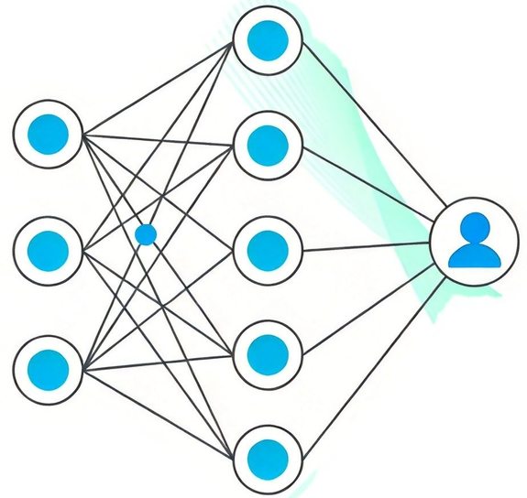
核心技术
核心技术一 : 多智能体协作机制
复杂任务拆分
慢病管理中的复杂任务拆分为
可处理的子任务
规则引擎先行
规则引擎先完成六类慢病风险评估，
守住底线，确保基础安全
多智能体协作
多个specialist智能体协作完成解释，
归纳、个性化建议生成
ReAct执行器
引入ReAct执行器与supervisor机制，
动态规划执行路径，异常时重规划
边界约束
对步骤数、重规划次数、specialist
数量做边界约束，确保系统稳定可控

Slide 7









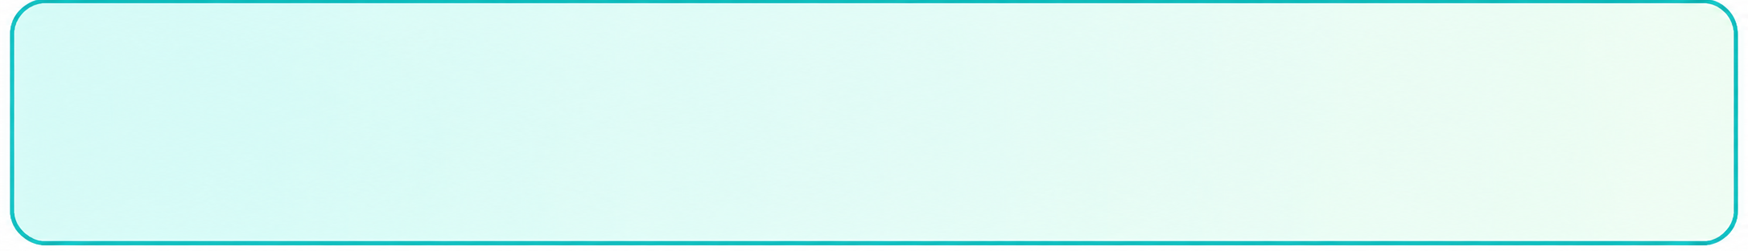

核心技术
核心技术二 : RAG与知识图谱能力
RAG知识检索
知识图谱
步骤1:医学指南和健康教育资料切分为知识片段
步骤1:构建“疾病-症状-知识文档-视频-主题”关联网络
步骤2:转换为可检索的语义向量,存入Qdrant向量库
RAG与知识图谱
互补增强
步骤2:支持结构化医学知识导航与关系推理
步骤3:用户提问后按权威来源、病种匹配度、相关性排序
步骤3:结合用户画像推荐个性化宣教视频与知识内容
步骤4:补充引用裁决与RAG回归评估能力
实现知识结构化,推荐个性化
确保回答有据可依

Slide 8













核心技术
核心技术三 : Harness过程治理机制
Harness原理流程
用户请求输入
主控Agent决策
specialist智能体协作
规则引擎/RAG/知识图谱/外部工具调用
最终回答生成
Harness观测链
步骤留痕
工具记录
证据绑定
风险标记
边界状态
质量评分
复盘分析
Harness技术价值
黑盒变透明:
执行更安全:
优化有依据:
把多智能体协作过程转为可查
看、可解释的执行轨迹
通过风险标记与边界约束控制
协作过程，降低失控风险
通过过程评分与案例复盘，为后续系统
调优提供量化支撑
在医智联中，Harness承担的是AI过程治理基础设施角色，而不是普通日志展示工具。

Slide 9







核心技术
隐私安全与合规保障
身份认证与角色隔离
患者数据最小化使用
信息脱敏与边界控制
登录认证
区分患者、医生、管理员角色，结合登录认证与权限校验，限制用户仅访问授权数据和功能。
AI回答仅调用必要健康指标、近期记录、风险等级和知识片段，减少无关身份信息进入模型。
对姓名、联系方式、身份证号等敏感字段脱敏；高风险医疗问题提示线下就医或医生确认。
角色权限校验
数据最小化
AI调用边界控制
临床数据导入治理
过程留痕与证据绑定
医疗辅助与定位声明
过程留痕
OCR病历和设备数据导入支持去重、重试、超时告警和死信处理，降低数据错误传播风险。
通过Harness记录执行步骤、工具调用、证据检索、风险标记和评分，实现AI回答可追溯。
平台仅作慢病管理辅助工具，AI用于风险提示、健康宣教和随访支持，不替代医生诊断。
审计追溯
保障患者健康数据在采集、分析、生成和追溯全过程中安全可控
医智联通过 “权限控制 + 数据最小化 + 导入治理 + Harness审计 + 医疗边界约束”，提升慢病管理场景下AI使用的安全性、可追溯性与可信度。

Slide 10












核心技术
核心亮点
纸质病历OCR导入
设备JSON数据导入
临床数据作业治理
将非结构化病历转为可计算临床数据
支持幂等去重、失败重试、
超时告警和死信处理
对接物联网设备，自动
解析结构化健康数据
FHIR标准映射
Medplum集成接口
Harness观测与评分
将内部数据模型映射为
国际医疗互操作标准
对接开源医疗数据平台，
支撑外部生态互联
AI执行全过程可观测、
可评分、可追溯审计
Notes:
。

Slide 11
功能价值
功能实现 : 三端功能全景
患者端
医生端
管理员端
·每日记录 ·健康趋势
·随访提醒 ·AI健康顾问
·健康宣教 ·个人档案
·患者详情·风险评估
·随访管理·AI临床顾问
·医患消息
·账号管理·知识库管理
·视频资源管理
·知识图谱管理
·过程监测
纸质病历导入审核·设备数据导入·临床作业看板·FHIR互联支撑
三端协同，覆盖慢病管理全场景
Notes:
。

Slide 12
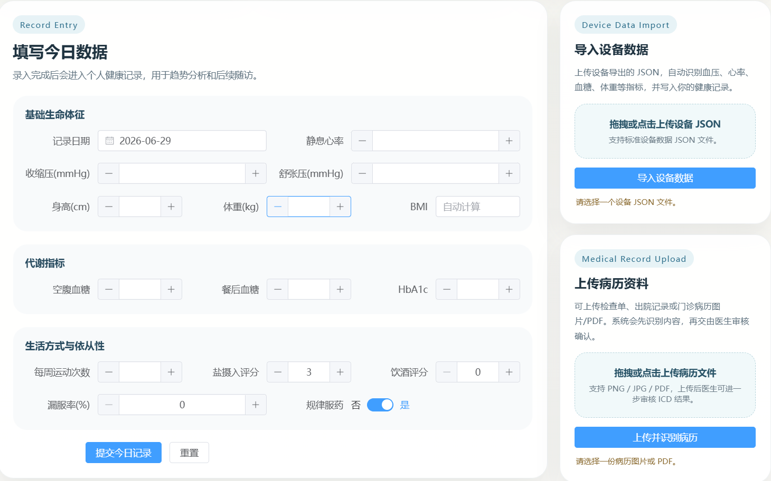
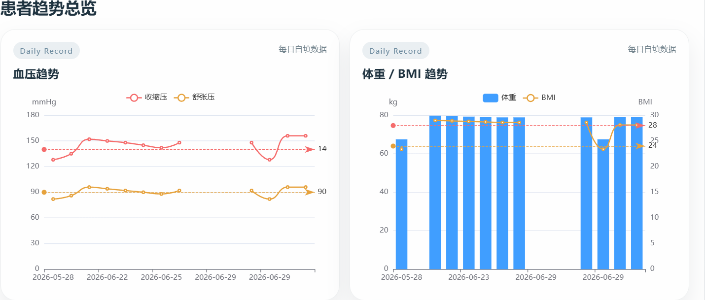
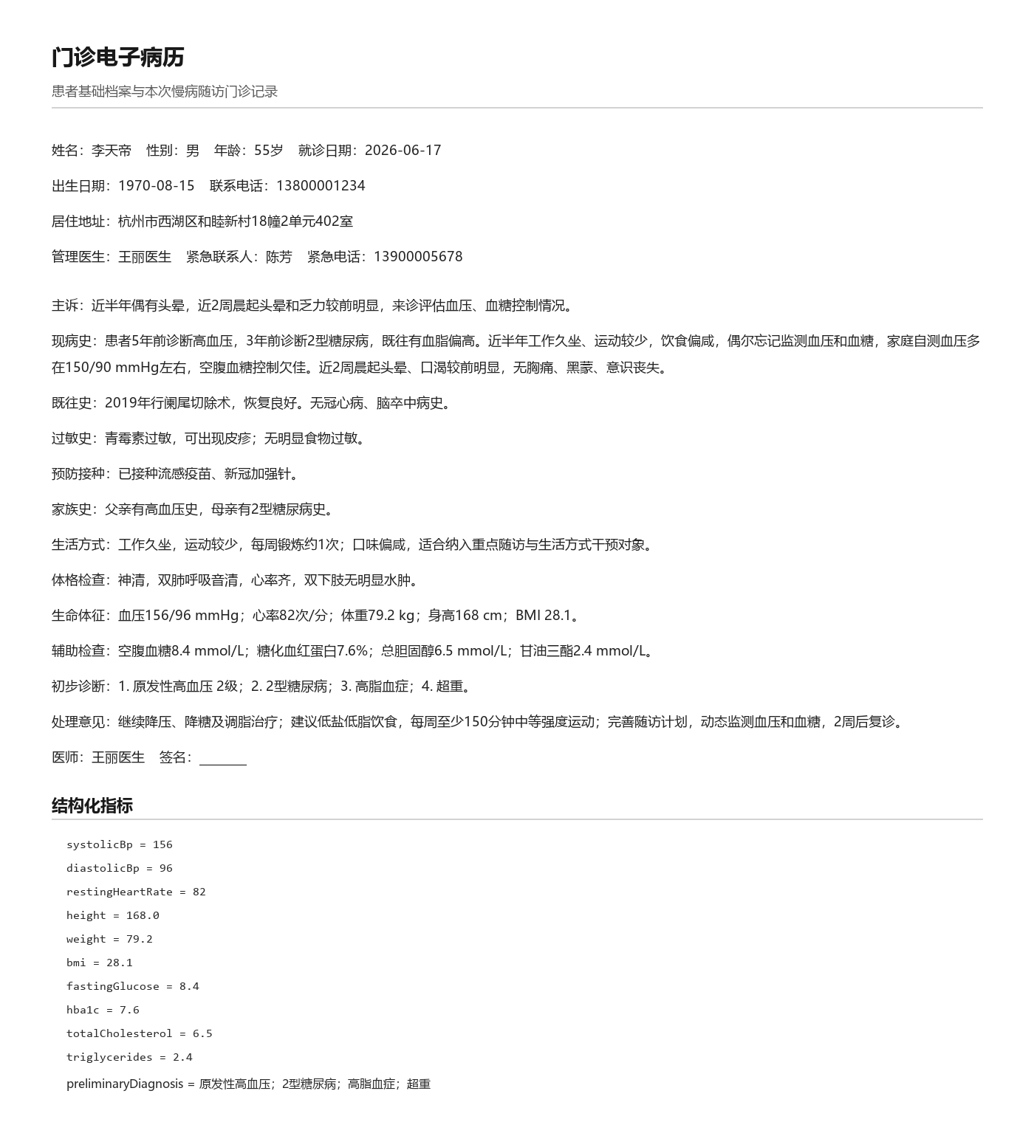
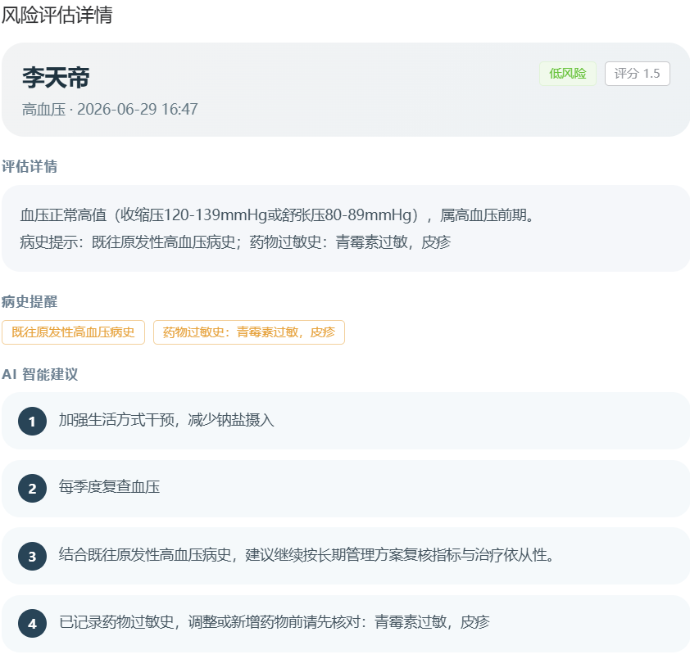
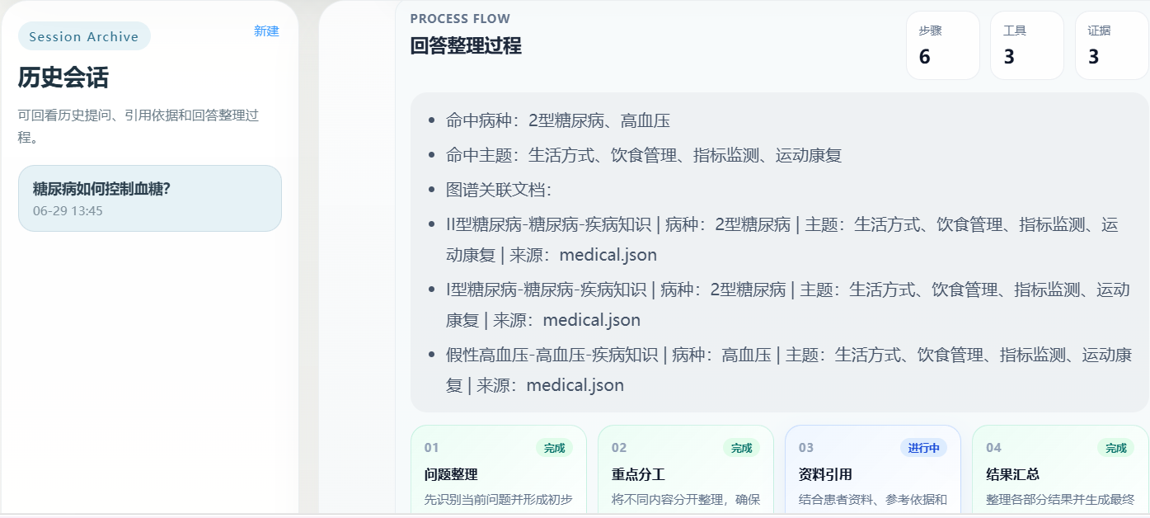
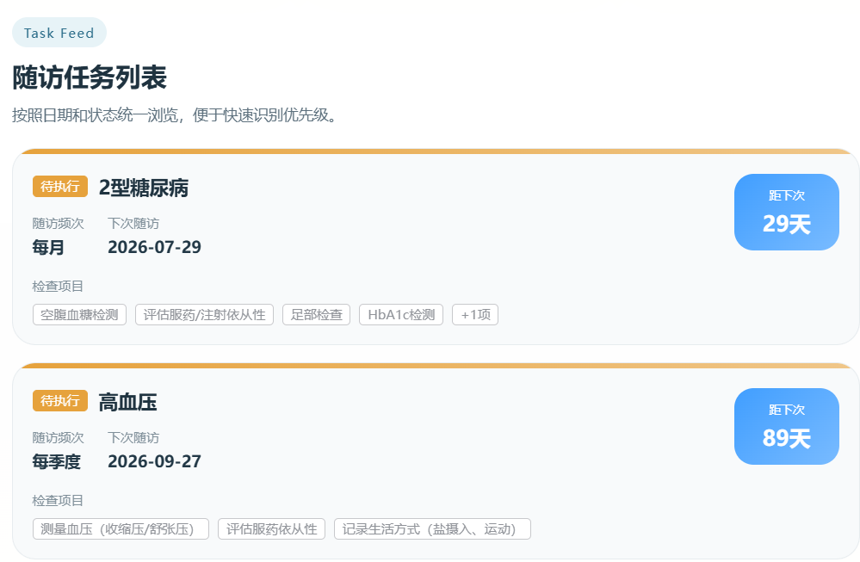



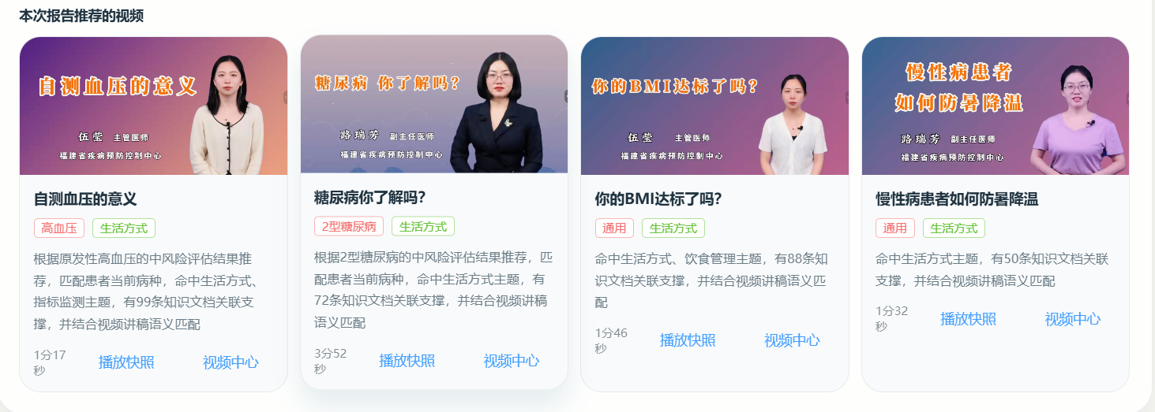
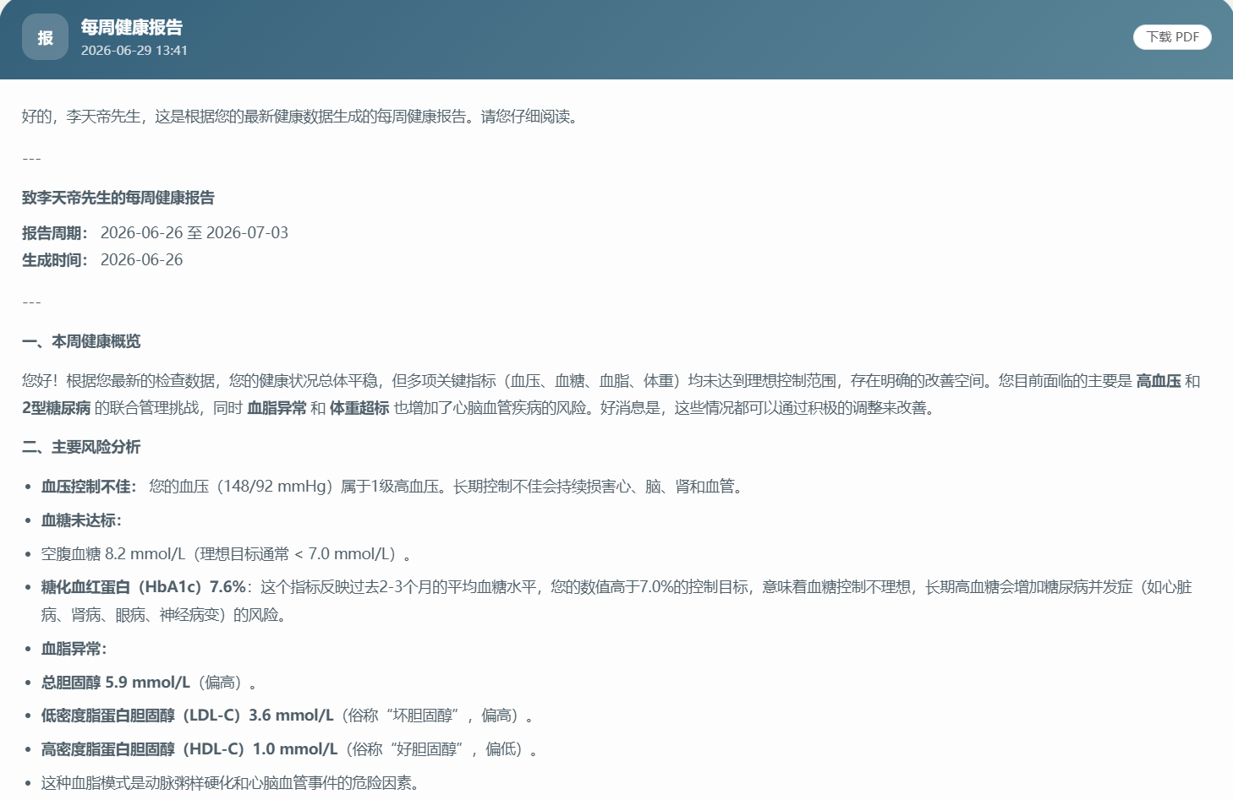






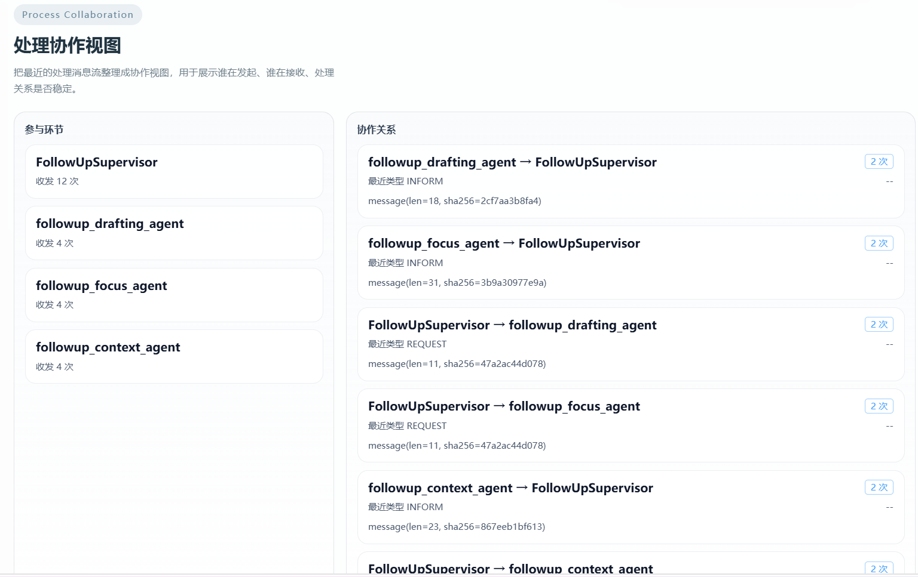









功能价值
业务闭环演示
数据录入
风险识别
患者录入健康数据，医生导入病历与设备数据
规则引擎自动生成慢病风险评估结果
随访反馈
结果查看
随访结果与新数据回流，支撑下一轮评估
医生查看患者趋势、风险等级与评估详情
患者一医生一AI一管理员
协同闭环
知识推荐
AI辅助
推荐宣教视频、知识资料与管理建议
AI结合患者上下文与知识库生成个性化建议
报告生成
Harness追溯
自动生成随访信息、医生报告与健康报告
管理员查看执行步骤、工具调用与证据链路

Slide 13








功能价值
项目价值
创新价值
应用价值
技术整合创新
减负增效
将规则引擎、大模型、RAG、知识图谱、
多智能体、过程治理整合为完整方案
帮助基层医生减少重复工作,
提高重点患者识别效率
问题精准匹配
持续个性化
不同技术分别服务不同管理问题,各展所长
帮助患者获得持续、个性化、易理解
的健康管理服务
从问答到闭环
精细化提升
创新点已从"能回答问题"升级为"能支撑
真实业务闭环"
提升基层慢病管理的连续性与精细
化水平
创新驱动落地，技术服务管理

Slide 14

感谢聆听
欢迎批评指正
作品编号：2026046605
作品名称：医智联 - 基于多智能体协作的慢性病智慧管理平台
2026年中国大学生计算机设计大赛 · 人工智能实践赛

